Slide 1
PCIE软件初始化&配置

Slide 2
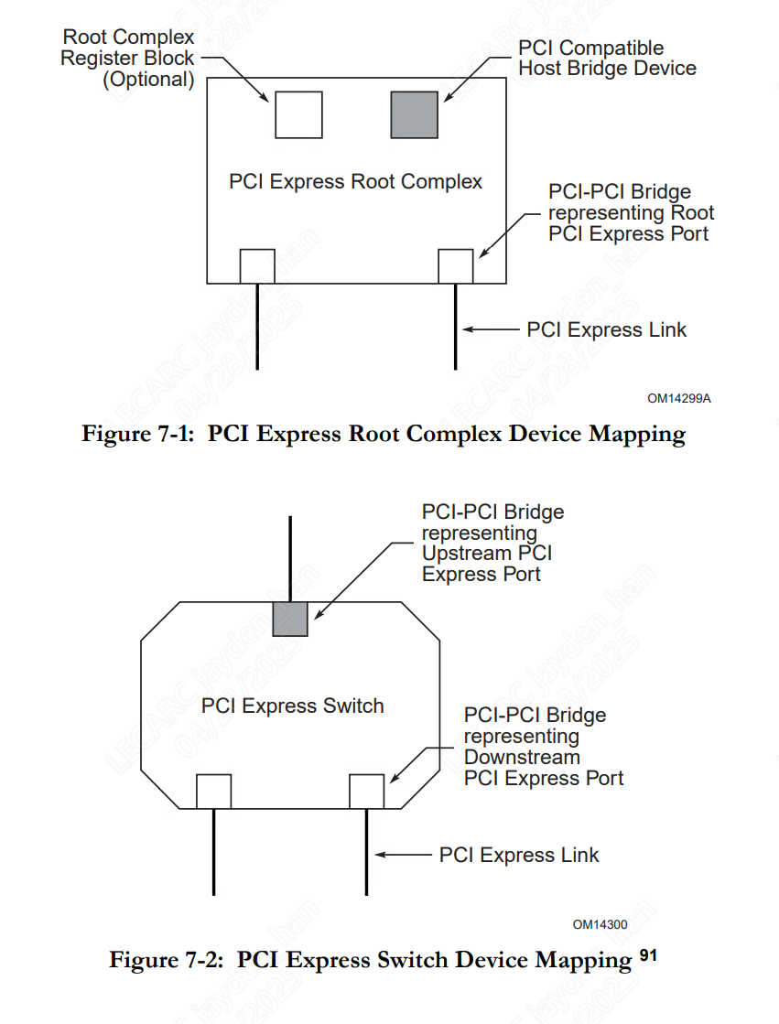

Slide 3
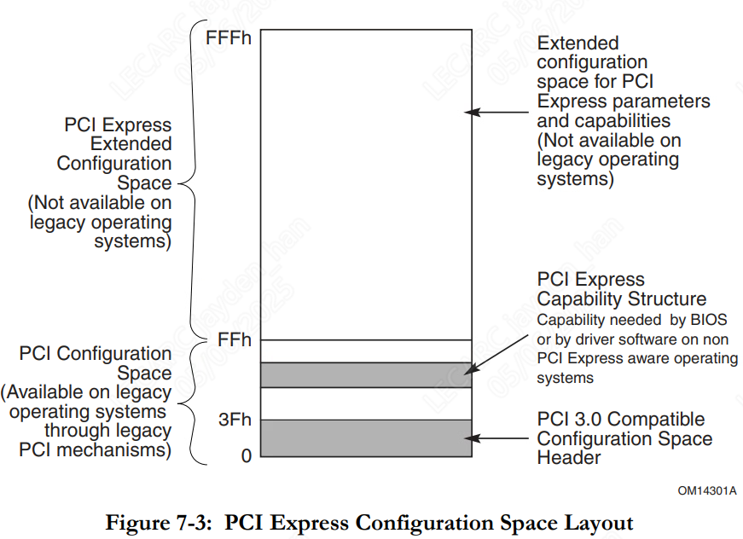
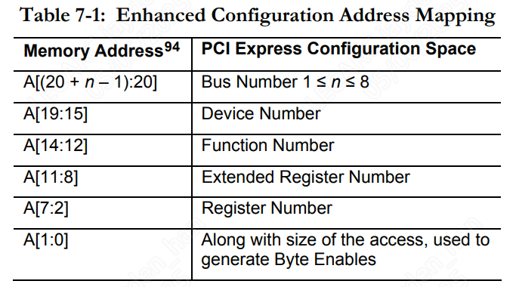
ECAM(Enhanced Configuration Access Mechanism)
PCI兼容的配置空间可以通过CAM或者ECAM机制来访问
PCIE增强配置空间只能通过ECAM访问

Slide 4
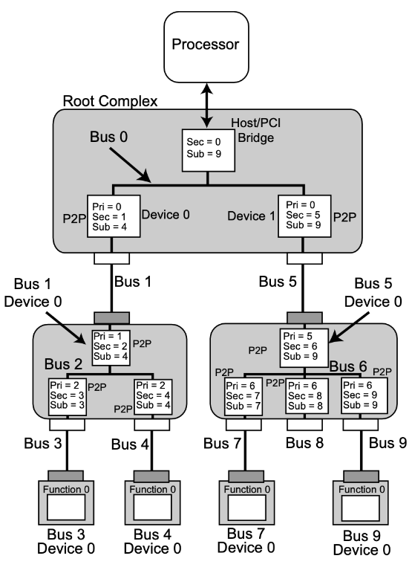
消息路由：
现在，有了上面的路由信息，我们就可以很轻松的来对PCIe的消息进行路由了！它其实就是一个非常简单的线段树，我们假设需要将一个消息从CPU发给BDF为04:00.0的设备，那么其路由过程如下：
首先，CPU会请求Host Bridge产生消息，然后由于Bus 4在第一个Bridge的Sec和Sub之间，Root Complex会将这个消息通过这个Bridge转发出去。
然后继续递归，这个消息将通过Bus 1传递给下游Switch中的连接上游总线的Bridge。而这个Switch会来检查它下游所有Bridge的配置，最后发现Bus 4在它的第二个下游Bridge的Sec和Sub之间，于是这个Switch会将这个消息通过这个Bridge转发出去。
消息经过Bus 4到达Function 04:00.0。

Slide 5
配置空间访问流程：
从CPU出发，用对配置空间的读请求做一个例子
首先，CPU执行内存访问指令来读取虚拟内存中映射的，在ECAM中的，某个配置空间的内容。比如：mov ax, [0x10e8100000]。
然后，这个读请求的地址经过MMU，查询页表得到物理内存的地址。假设，这个物理地址是BDF为 81:00.0 的设备的配置空间地址：0xe8100000。
这个读请求会被发送给Memory Controller，Memory Controller检查这个地址之后，发现这个地址不属于DRAM，于是转发给对应的PCIE控制器，到Root Complex中。
Root Complex的Host Bridge收到这个请求，发现这个请求属于设备的配置空间，于是将这个请求转换为一个配置空间的读请求（请求名称叫CfgR0，具体的结构后面会介绍），地址是BDF 81:00.0，Offset是0，长度是2个字节，并利用BDF开始路由。
Root Complex根据所有连接到其上面的设备和桥的配置空间里的配置，将这个请求转发给对应的设备。如果是设备本身就检查Device Number和Function Number，如果是桥，就检查Secondary Bus Number和Subordinate Bus Number，然后进行递归的转发。
最后，请求到达设备。
数据返回的流程和请求的流程非常类似，只不过是从设备出发，返回给CPU。

